Slide 1
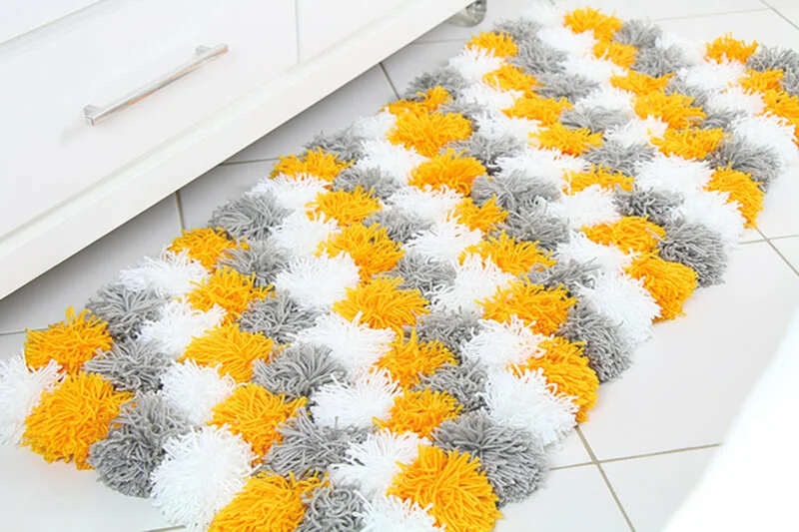
ГАУ «КЦСОН города Каменска-Уральского»
Изготовление поделки «Коврик» из подручных материалов
Направление: «Декоративно-прикладное творчество
Специалист по социальной работе Бабаева Е.П.

Slide 2
Основные техники и особенности изготовления помпонов
Существует несколько техник изготовления помпонов своими руками, мы расскажем о наиболее популярных и простых.
При помощи шаблонов из картона
Помпоны в такой технике получаются максимально пышными и аккуратными. Предварительно необходимо подготовить две круглые заготовки из плотного картона, внутри которых вырезаны отверстия небольшого диаметра. Ширина сегмента и будет размером нити в готовом изделии.
Последовательность работы:
Предварительно нужно совместить два шаблона и обмотать их нитками. Чем больше витков будет сделано, тем пышнее получится шарик.
Обрезать нить, между картонками разрезать пряжу маникюрными ножницами.
Слегка раздвинуть края и связать как можно плотнее заготовку посередине ниточкой такого же цвета.
Картон снять и подровнять края помпона.

Slide 3
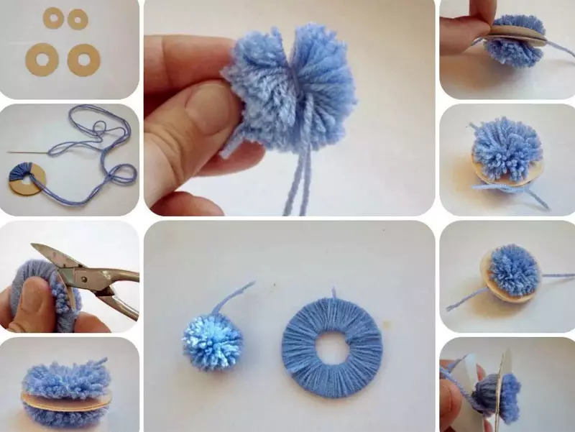

Slide 4
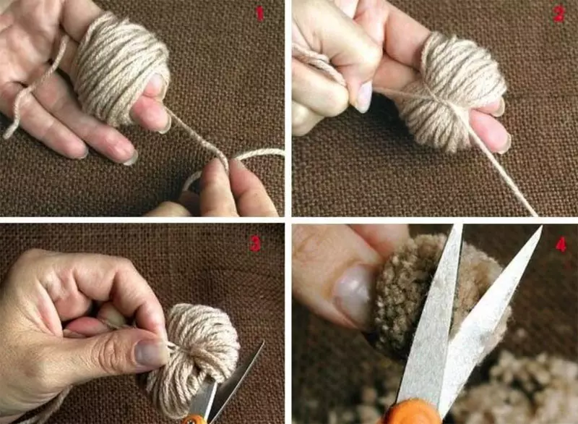
Изготовление пушистого шарика на пальцах рук
Пушистый шарик можно сделать очень легко и быстро при помощи рук, для этого нить нужно намотать на пальцы, связать посерединке и разрезать по бокам. Распушить помпон и подрезать выступающую пряжу.

Slide 5
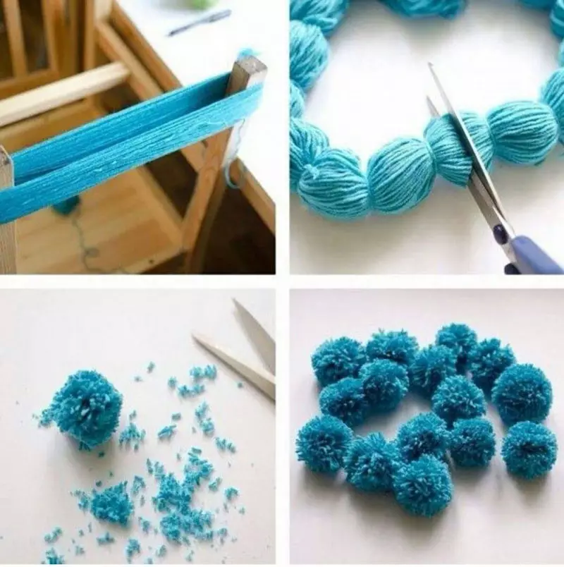
Помпон на спинке стула
За один подход можно сделать большое количество пушистых шариков. Для этого необходимо намотать пряжу между спинкой или ножками стула или стола, затем перевязать «колбаску» на требуемом расстоянии и разрезать, как показано на рисунке.

Slide 6
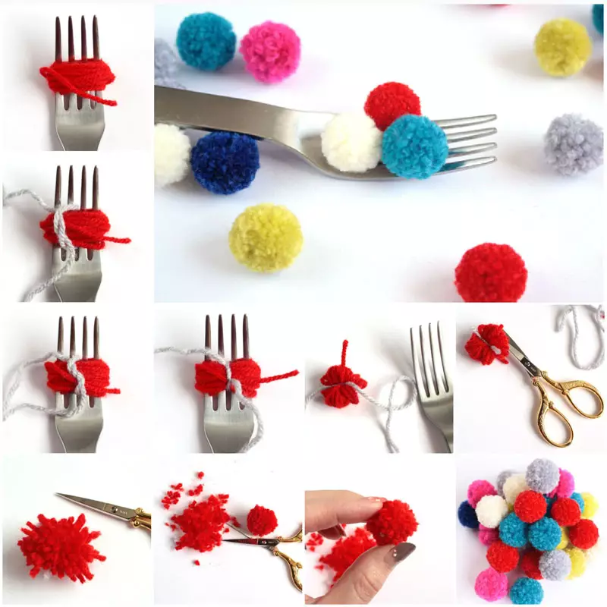
Помпон из тонкой пряжи на вилке
Если нужно сделать много маленьких помпончиков из тонкой пряжи, лучше всего использовать вилку. Для этого на зубчики намотать нитки, перевязать их посерединке и разрезать по краям.

Slide 7
Из чего можно сделать помпоны для коврика
Пушистые шарики можно сделать из различных материалов, которые найдутся в каждом доме, например, это прекрасная идея утилизировать остатки пряжи. Кроме того, в работе используют:
старые вязаные вещи. Их предварительно нужно распустить и ниточки смотать в клубочек, чтобы они выпрямились;
можно купить моточки пряжи разного цвета на распродажах;
мешки для мусора – их нужно нарезать на полосы и сделать помпон при помощи шаблона из картона;
трикотажную одежду, нарезанную на полоски поперек изделия.
Количество помпонов на один коврик зависит от толщины пряжи и размера готового изделия.

Slide 8
Квадратный коврик на сетчатом основании из помпонов
На небольшой квадратный коврик пойдёт не менее 80 пушистых шариков, ниточки при этом срезать не нужно – они понадобятся для фиксации. Последовательность работы следующая:
Подготовить сетчатое основание нужного размера.
Пришить или привязать через отверстия первый ряд помпонов как можно чаще, чтобы не просматривалось основание.
Края готового коврика можно обвязать крючком.

Slide 9
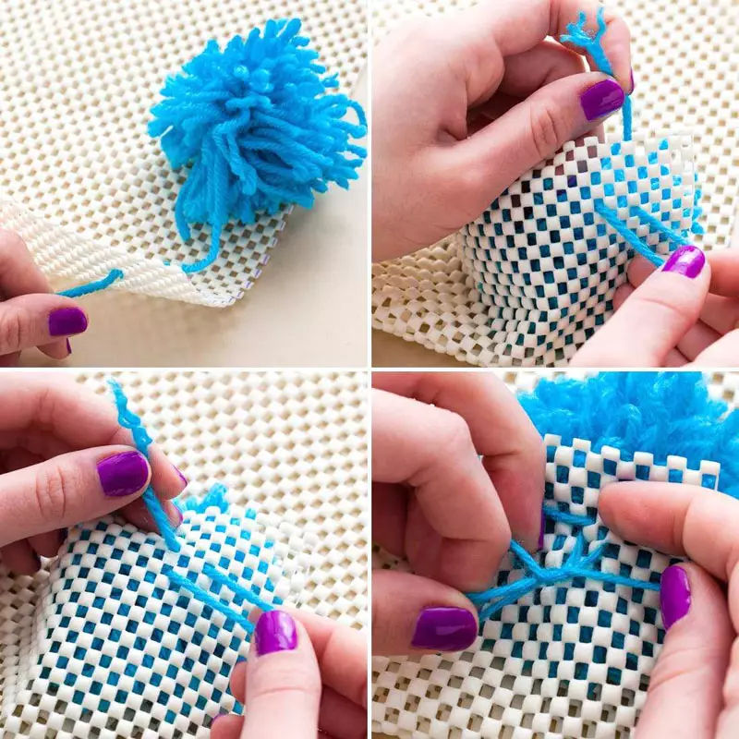

Slide 10
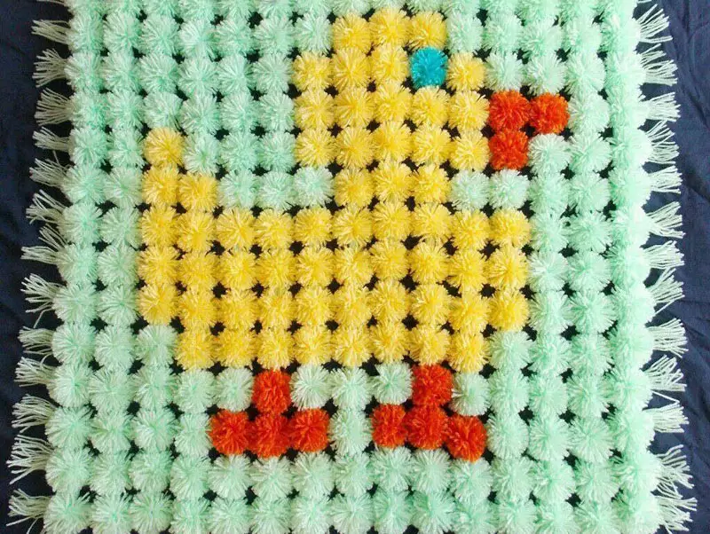

Slide 11
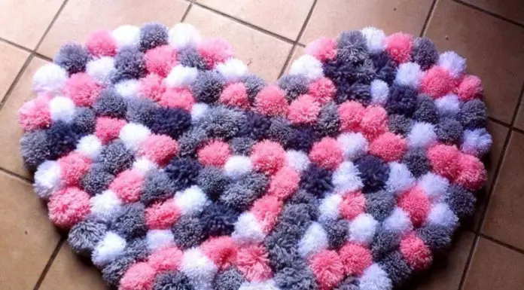
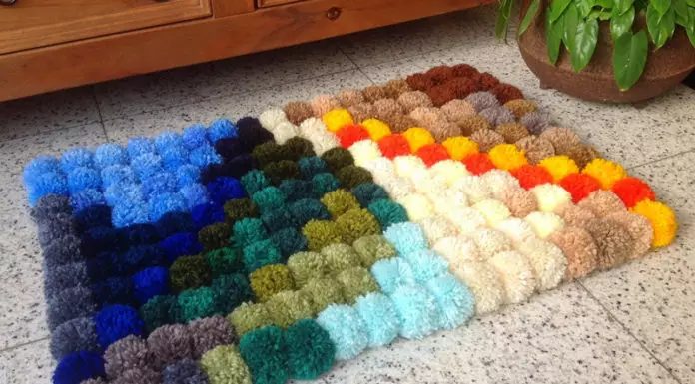
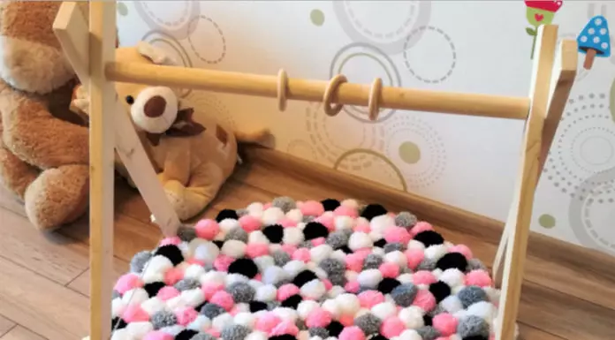
Принцип изготовления коврика в виде сердца, круга ничем не отличается от квадратного. Предварительно следует вырезать шаблон из бумаги и перенести его на основание. Можно по периметру выложить шарики одного цвета, а центр заполнить другим тоном, или закрепить их в хаотичном порядке

Slide 12
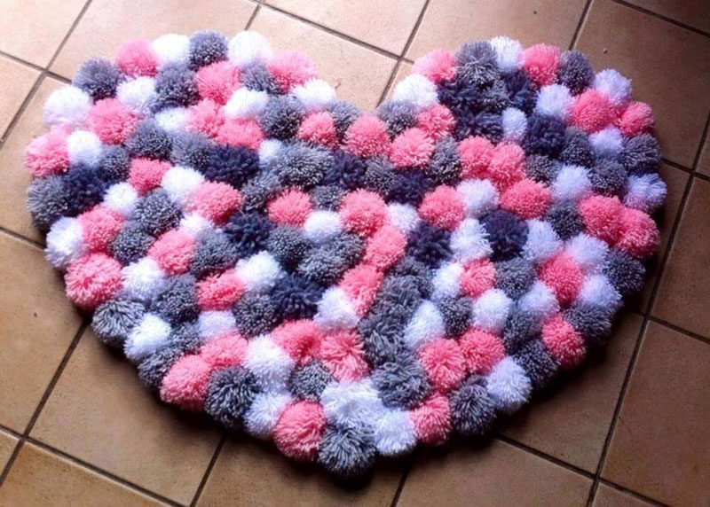
Для создания данной презентации использовались материалы сайта:
https://homius.ru/kovrikov-iz-pomponov-svoimi-rukami.html

Slide 13
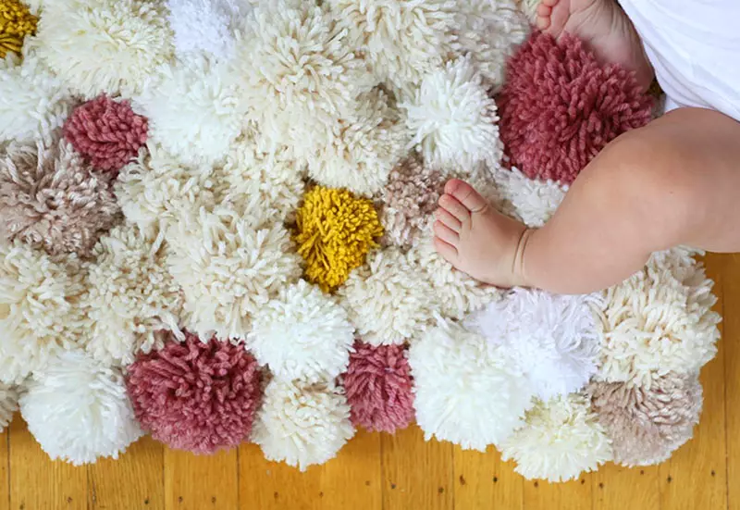
Спасибо за внимание!!!

